Slide 1
Formulación de Proyectos
Lic. Mariano García Ithurrart

Slide 2




Descubrir los factores claves en las intervenciones y en los procesos de desarrollo a escala local

Slide 3
Crecimiento económico endógeno = dinamismo empresarial
Tejido institucional = fortalecimiento de redes sociales, la participación, aprendizaje, negociación y alianzas

Slide 4
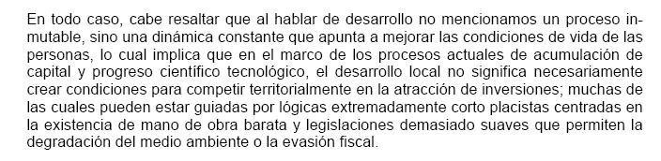
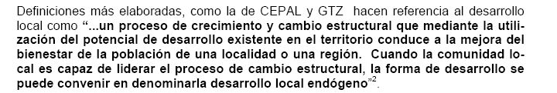


Slide 5
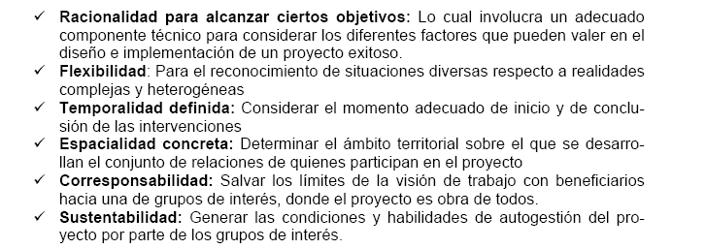
Visión Estratégica

Slide 6


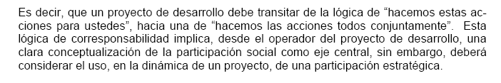
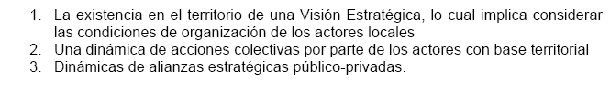

Slide 7
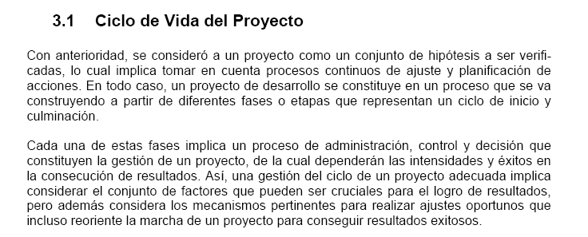

Slide 8
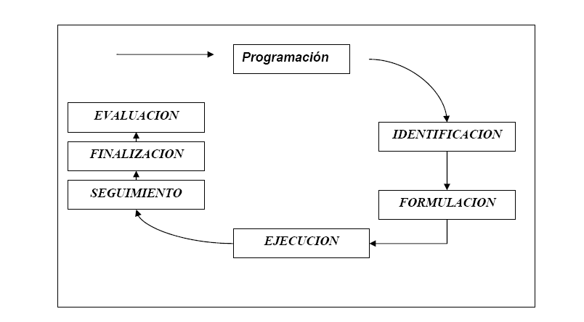

Slide 9
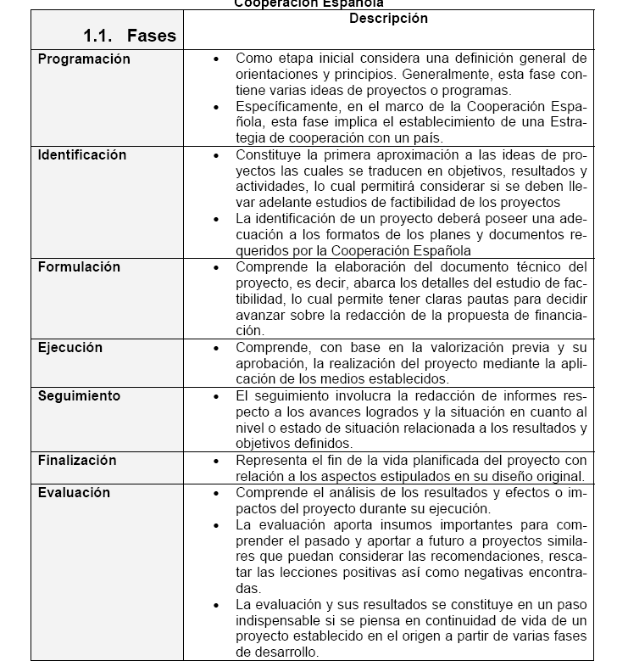

Slide 10
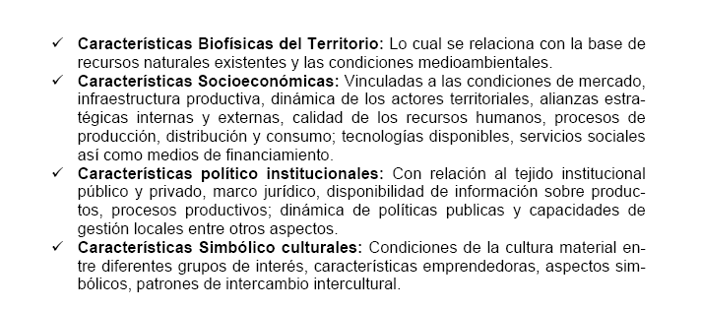

Slide 11
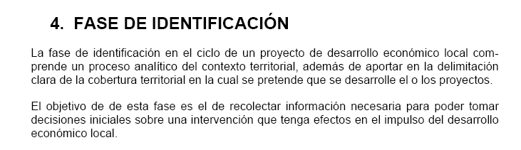
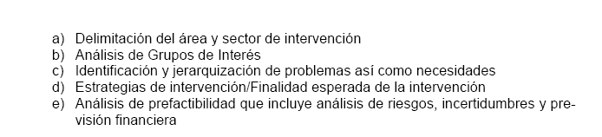
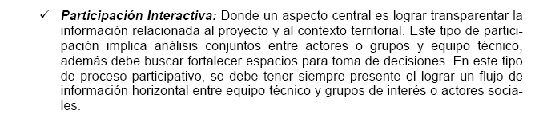
Identificación

Slide 12
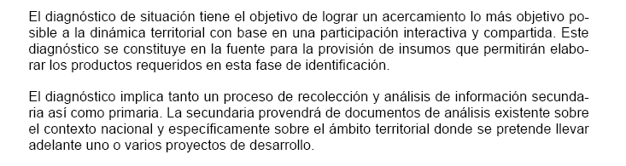
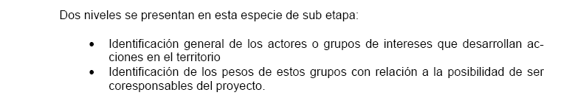
Diagnóstico

Slide 13
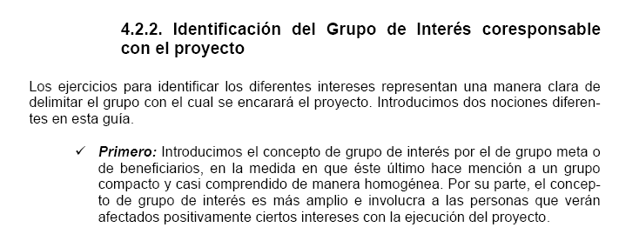
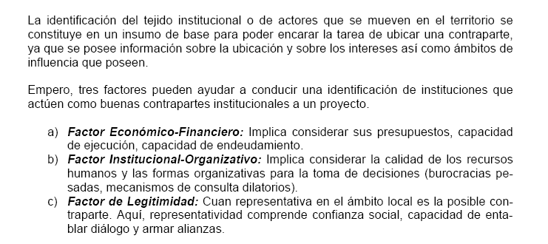
Identificación del Grupo de Interés
Identificación de instituciones

Slide 14
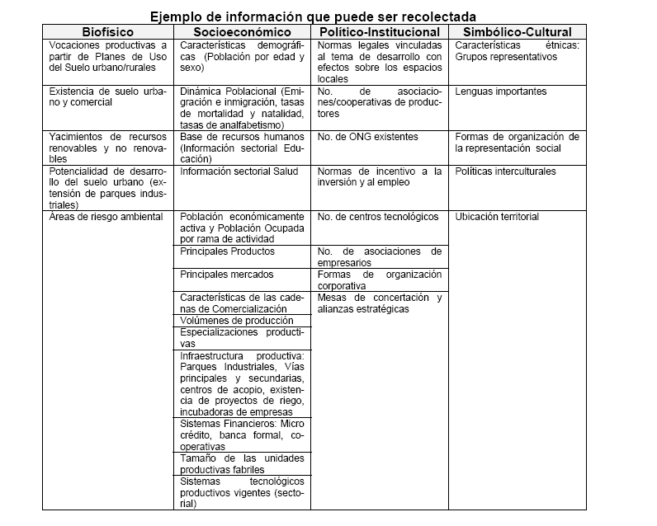

Slide 15
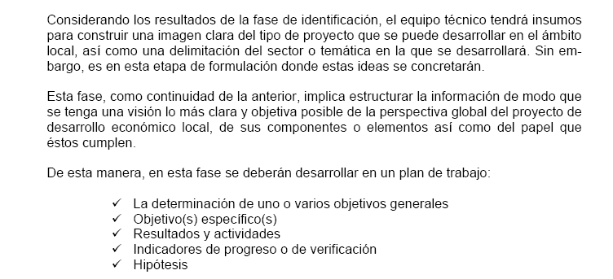
Formulación

Slide 16
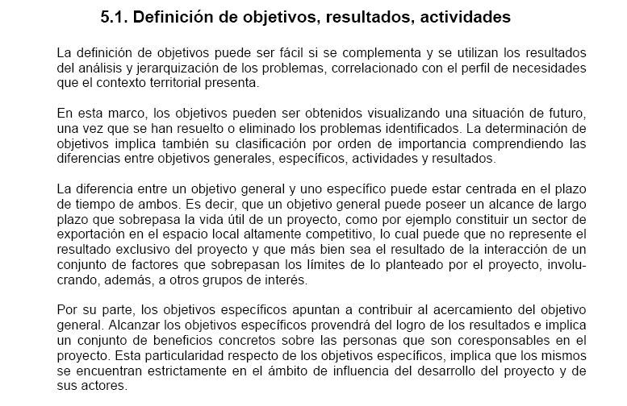
Definición de objetivos, resultados y actividades

Slide 17
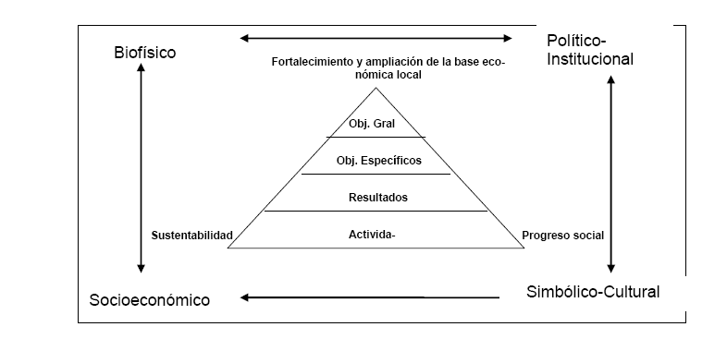

Slide 18
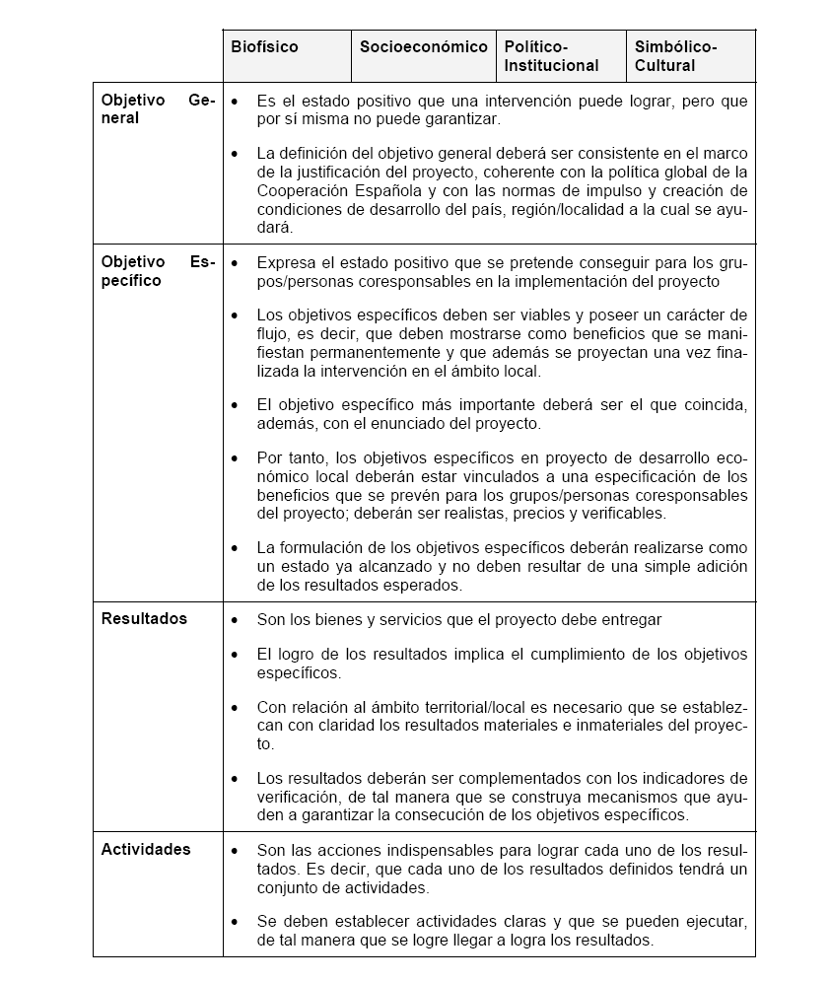

Slide 19
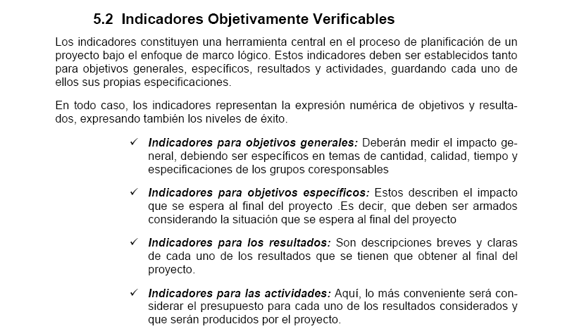
Indicadores objetivamente verificables

Slide 20
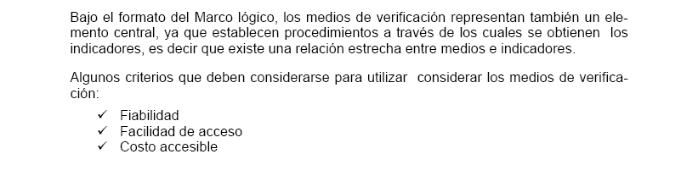
Medios de verificación

Slide 21
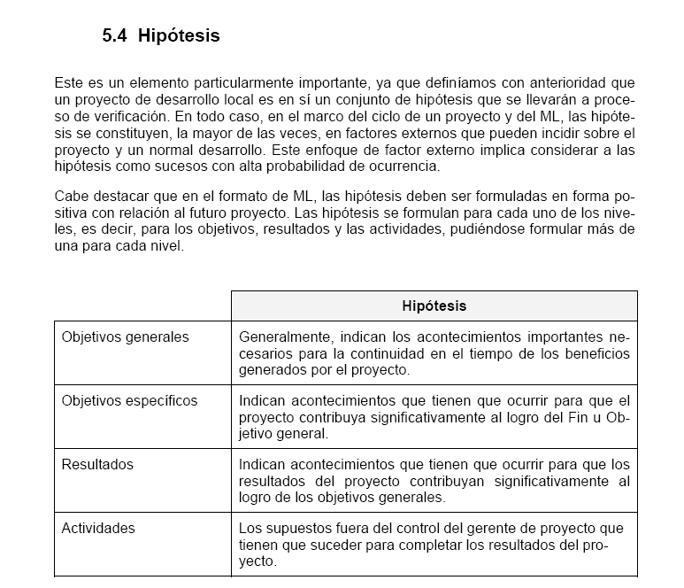
Hipótesis

Slide 22
El Marco Lógico

Slide 23
El MARCO LOGICO es una herramienta para facilitar
El proceso de conceptualización, diseño, ejecución,
monitoreo y evaluación de proyectos

Slide 24
Utilidad de la metodología:
    Utiliza instrumentos con reglas de juego simples.
    Metodología de fácil transferencia.
    Permite identificar aspectos claves para la evaluación y monitoreo.

Slide 25
Enfoque de la metodología:
  Proceso de planificación.
  El proceso de planificación lo desarrolla un equipo de trabajo.
  Un programa o proyecto debe reflejar una confluencia de intereses.
  Participación de los actores involucrados en la resolución del problema.
  Un programa o proyecto debe poder definir la situación inicial, los aspectos que deben ser transformados y la situación a la que quiere llegar.
  Es un encadenamiento lógico de hipótesis, bajo la relación medios – fin de los distintos niveles de objetivos.

Slide 26
El Marco Lógico provee:
  Terminología uniforme
  Objetivos, metas y riesgos acordados.
  Temario analítico común a todas las partes.
  Trabajo enfocado en los aspectos críticos.
  Información para la ejecución, monitoreo y evaluación.
  Toda la información crítica en un solo cuadro.

Slide 27
Utilización de la herramienta:
IDENTIFICACION
PROGRAMACION
FORMULACION
MARCO
LOGICO
EVALUACION
ANALISIS
EJECUCION

Slide 28
Cómo se construye el ML?

Slide 29
Análisis de Involucrados
1. Hacer una lista de todos los tipos de participantes (personas, intermediarios, grupos, empresas, instituciones, proyectos y otros)
2. ¿El grupo puede subdividirse?
3. Caracterizar y analizar cada participante
4. Identificar las posibles consecuencias positivas y negativas de la inclusión de cada participante

Slide 30
Análisis de Involucrados
1. Grupos meta: son los beneficiarios directos del proyecto:
2. Grupos de apoyo: son los beneficiarios indirectos del proyecto y otras instituciones involucradas
3. Grupos de oposición: son aquellas personas o grupos que están en contra de la ejecución del proyecto
4. Otros proyectos o acciones en terrenos afectadas o que pueden articularse con el proyecto que se está formulando

Slide 31
Análisis de Problemas

Slide 32
Análisis de Problemas
El Análisis de Problemas consta de dos partes:
Identificación (o lluvia) de problemas.
Confección del árbol de problemas.

Slide 33
1. Identificación:
Identificar los principales problemas con respecto a la situación en cuestión
Formular el enunciado de cada problema en pocas palabras y en forma concreta

Slide 34
2. Árbol de problemas
Identificar el problema central
Elaborar un esquema que muestre las relaciones de causa y efecto en forma de Árbol o red de Problemas
Revisar el esquema completo y verificar su lógica e integridad

Slide 35
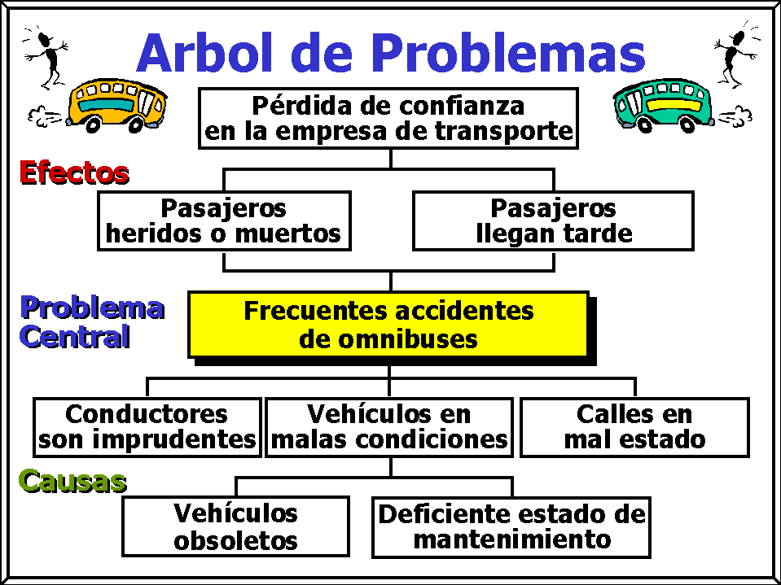
Ejemplo:

Slide 36
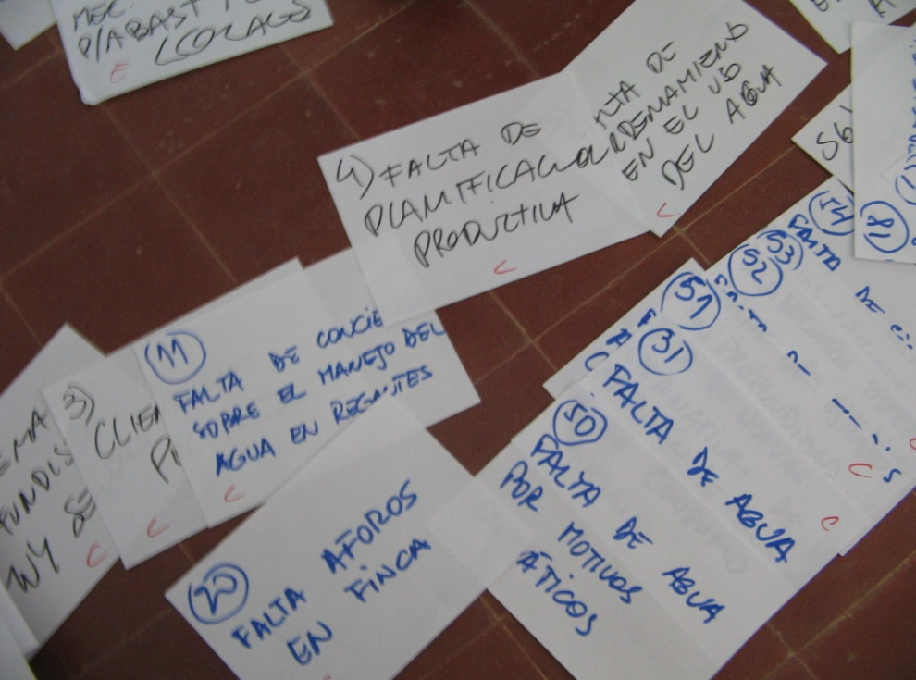
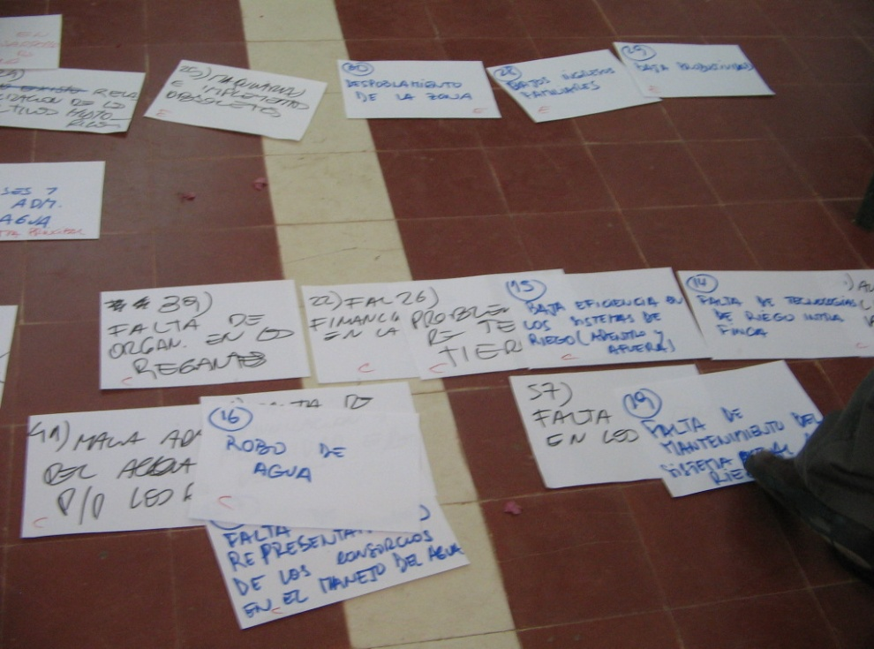

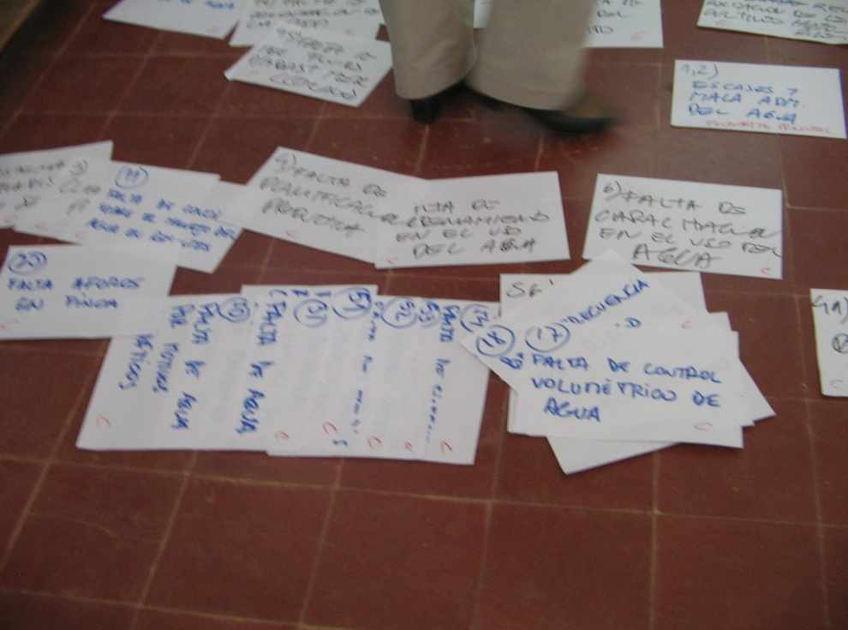
Resultado de un taller de ML

Slide 37
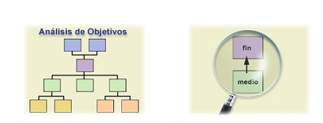
Análisis de Objetivos
Analiza situaciones futuras que serán logradas al resolver problemas identificados.
Confección del árbol de objetivos: ordena los objetivos en una relación de medios - fines

Slide 38
Árbol de objetivos, algunos consejos prácticos:
Formular todas las condiciones negativas del Árbol de Problemas en forma de condiciones positivas que son deseadas y realizables en la práctica
Examinar las relaciones "medios - fines” establecidas para garantizar la lógica e integridad del esquema
Si fuera necesario hay que: modificar los enunciados existentes; Añadir nuevos enunciados en el contexto de las relaciones "medios - fines" ;
Eliminar Objetivos que no sean efectivos, innecesarios o inalcanzables
Identificar el objetivo principal y ponerle el nombre al Proyecto.

Slide 39
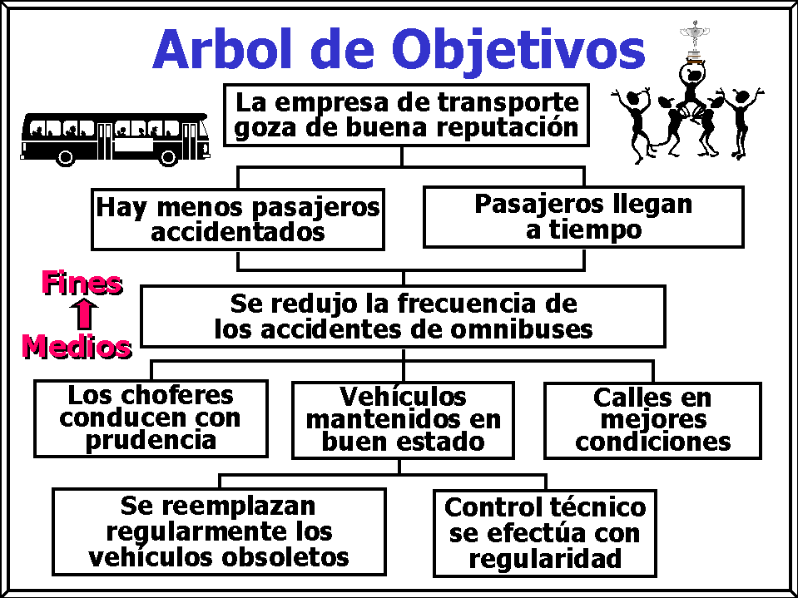
Ejemplo:

Slide 40
Análisis de Alternativas
En el análisis de Alternativas se realizan una serie de acciones:
Identifica y selecciona conjuntos de objetivos que pueden ser componentes de la estrategia del proyecto
Si se identifican más de una estrategia para alcanzar los objetivos, se completa una “Matriz de Análisis Alternativos”

Slide 41
Elaboración del marco lógico
El objetivo central del árbol de objetivos se transformará en el objetivo general de nuestro proyecto (propósito como se verá más adelante)
Los objetivos que están por debajo del objetivo central se transformarán en los objetivos específicos (componentes como se verá más adelante)
Los objetivos que están por encima del objetivo central se transformarán en el objetivo último del proyecto (fin como se verá más adelante)

Slide 42
Lectura del Marco Lógico
RESUMEN
NARRATIVO
INDICADORES
MEDIOS DE
VERIFICACIÓN
SUPUESTOS/ RIESGOS CRITICOS
META
PROPÓSITO
Causa / Efecto
PRODUCTOS
(o Componentes)
INSUMOS
(o Actividades)

Slide 43
Un ML bien formulado
debe dar respuesta a cuatro preguntas básicas
RESUMEN
NARRATIVO
INDICADORES
MEDIOS DE
VERIFICACIÓN
SUPUESTOS/ RIESGOS CRITICOS
META
¿Para qué en última instancia se lleva a cabo el Proyecto?
PROPÓSITO
Causa / Efecto
¿Por qué y para quienes se lleva a cabo el Proyecto?
Componentes
¿Qué debe ser producido por el proyecto?
Actividades
¿Cómo deben ser producidos los bienes y servicios?

Slide 44
La lógica de un proyecto
FIN
ENTONCES
PROPÓSITO
SI
COMPONENTES
ENTONCES
ENTONCES
SI
ACTIVIDADES
SI

Slide 45
Jerarquía de objetivos
El Propósito debe contribuir
sustancialmente al logro del fin
FIN
Los Componentes son necesarios para cumplir el Propósito.
PROPÓSITO
COMPONENTE
COMPONENTE
ACTIVIDAD
ACTIVIDAD
ACTIVIDAD
ACTIVIDAD

Slide 46
Fin alcanzado luego de que el proyecto
ha estado en funcionamiento.
Propósito logrado cuando el proyecto
ha sido ejecutado.
Componentes completados en el transcurso
de la ejecución del proyecto.
Actividades requeridas para completar
los Componentes.

Slide 47
ESTRUCTURA DEL
MARCO LOGICO
Columnas
RESUMEN NARRATIVO
DE OBJETIVOS
INDICADORES
VERIFICABLES
OBJETIVAMENTE
MEDIOS DE
VERIFICACIÓN
SUPUESTOS

Slide 48
ESTRUCTURA DEL
MARCO LOGICO
Filas
FIN
PROPOSITO
COMPONENTES
ACTIVIDADES

Slide 49
El Marco Lógico – 1° fila
FIN
PROPOSITO
¿Para qué en última instancia se lleva a cabo el Proyecto?
(Impacto global)
COMPONENTES
ACTIVIDADES

Slide 50
ESTRUCTURA DEL
MARCO LOGICO
FIN
Es una descripción de la solución al problema
último que se ha diagnosticado.
El proyecto, en sí mismo, no será suficiente
para lograr el Fin (solo contribuye a su logro).
El Fin se logrará luego de que el proyecto
esté en funcionamiento (largo plazo).

Slide 51
El Marco Lógico – 2° fila
FIN
PROPOSITO
COMPONENTES
¿Por qué y para quienes se lleva a cabo el Proyecto?
(Impacto directo del proyecto)
ACTIVIDADES

Slide 52
ESTRUCTURA DEL
MARCO LOGICO
PROPOSITO
El nombre del proyecto debe surgir
directamente de su definición.
Es el cambio que efectuará el proyecto.
Es el impacto generado por el uso conjunto de
todos los componentes por parte de los beneficiarios
El marco lógico requiere que cada
proyecto tenga sólo un Propósito
El logro del Propósito del proyecto
está fuera del control del ejecutor.

Slide 53
El Marco Lógico – 3° fila
FIN
¿Qué debe ser producido por el proyecto?
(Bienes y servicios)
PROPOSITO
COMPONENTES
ACTIVIDADES

Slide 54
ESTRUCTURA DEL
MARCO LOGICO
COMPONENTES
Los Componentes son las obras, estudios, servicios y capacitación
específicos que se requiere que produzca el gerente de proyecto
con el presupuesto que se le asigna.
Cada uno de los Componentes del proyecto tiene que ser necesario
para lograr el Propósito, y es razonable suponer que si los Componentes
se producen adecuadamente, se logrará el Propósito.
Se debe hacer una lista de los Componentes en orden
de importancia para el logro del Propósito del proyecto.
El gerente de proyecto es responsable de la producción de los Componentes
Los Componentes son el contenido del contrato del proyecto.
En el marco lógico, los Componentes se definen
como resultados, vale decir como obras terminadas,
estudios terminados, capacitación terminada.

Slide 55
El Marco Lógico – 4° fila
FIN
PROPOSITO
¿Cómo deben ser producidos los bienes y servicios?
(Insumos)
COMPONENTES
ACTIVIDADES

Slide 56
ESTRUCTURA DEL
MARCO LOGICO
ACTIVIDADES
Son aquellas acciones que el ejecutor tiene que
llevar a cabo para producir cada componente.
Es importante elaborar una lista detallada de
actividades debido a que es el punto de
partida del plan de ejecución.
Cada actividad puede consignarse en un gráfico Gantt
(diagrama de barras)

Slide 57
El Marco Lógico – 1° Columna
Resumen narrativo
Indicadores
Medios de verificación
Supuestos
Es la narración en participio pasado de los niveles de objetivos de fin, propósito y componentes. Las actividades se escriben en infinitivo.

Slide 58
El Marco Lógico – 2° Columna
Resumen narrativo
Indicadores
Medios de verificación
Supuestos
Es la expresión cuantitativa o cualitativa utilizada para medir el logro de un objetivo

Slide 59
Características: Indicadores Inteligentes
(viene de la sigla SMART en inglés)
Específico (Specific): corresponde a información explícitamente particular al objetivo que se quiere observar y que permita al observador verificar si el mismo se ha cumplido o no.
Medible (Measurable): se refiere a características que permiten medir el indicador de manera objetiva.
Realizable (Achievable): se refiera a la probabilidad de lograr el indicador en todos sus aspectos.
Pertinente (Relevant): el indicador debe ser el más apropiado para la medición de un determinado objetivo.
Enmarcado en el tiempo (Time bound): debe especificar el período de tiempo en el cual se alcanzará el objetivo.

Slide 60
Los indicadores
Muestran cómo puede ser medido el éxito de un proyecto.
Especifican de manera precisa cada objetivo (Componente, Propósito, Fin).
Establecen metas para medir si se ha cumplido un objetivo.
En el nivel de las actividades proporcionan el presupuesto del proyecto.
Proporcionan la base para el monitoreo y la evaluación.

Slide 61
Más sobre indicadores:
puede haber mas de un indicador para cada objetivo o supuesto
puede proporcionarse metas intermedias (p.ej. anuales)
si es muy complicado de medir, caro o muy a largo plazo puede considerarse un proxy o sustituto
se debe especificar la cantidad mínima necesaria para concluir que el objetivo se ha logrado.
los indicadores deben medir el cambio atribuible al proyecto
deben obtenerse a costo razonable preferiblemente de las fuentes de datos existentes.

Slide 62
Más sobre indicadores:
permiten que los gerentes de proyecto decidan si serán necesarios correcciones de rumbo para lograr el Propósito del proyecto.
los indicadores de los Componentes son breves descripciones de los estudios, capacitación y obras físicas que suministra el proyecto.
el presupuesto del proyecto aparece como el indicador de Actividad en la fila correspondiente.

Slide 63
Tener en cuenta:
Los indicadores de Propósito no son un resumen de Componentes, sino una medida del resultado de tener todos los Componentes en operación.
Los indicadores de Propósito midan lo que es importante.
Todos los indicadores estén especificados en términos de cantidad, calidad y tiempo
Los indicadores para cada nivel de objetivo sean diferentes a los indicadores de otros niveles
El presupuesto sea suficiente para llevar a cabo las actividades identificadas

Slide 64
El Marco Lógico – 3° Columna
Resumen narrativo
Indicadores
Medios de verificación
Supuestos
Indica las fuentes de información y el método de medición para medir el comportamiento de cada indicador

Slide 65
Medios de verificación, cuestiones a considerar en el ML:
¿Cómo se obtiene la evidencia?
  Fuentes primarias (encuestas de campo)
  Fuentes secundarias (datos de terceros)
¿Quién financiará las actividades de medición?
¿Quién ejecutará estas actividades?

Slide 66
El Marco Lógico – 4° Columna
Resumen narrativo
Indicadores
Medios de verificación
Supuestos
Son hechos externos cuya ocurrencia es crítica para el éxito del proyecto

Slide 67
Cada proyecto comprende riesgos
climatológicos
sociales
ambientales
políticos
financieros
institucionales

Slide 68
El riesgo se expresa como un
supuesto que tiene que ocurrir para avanzar al nivel
siguiente en la jerarquía de objetivos
Los supuestos:

Slide 69
Esclarecer los supuestos
Mejora la comunicación entre el ejecutor y su entorno
Identifica lo que está afuera de la responsabilidad del Gerente del Proyecto
Proporciona un juicio compartido acerca de la probabilidad de éxito
Permite anticipar las dificultades y tratar de minimizarlas

Slide 70
Supuestos: Cómo Analizarlos
  1. ¿Es externo al proyecto?
Sí
No (no incluir )
  2. ¿Es importante?
Sí
No (no incluir)
  3. ¿Cuál es la probabilidad de que ocurra?
No es probable
Probable
(= Supuesto)
Muy probable (no incluir)
  4. ¿Puede ser rediseñado el proyecto?
Sí
(rediseñar el proyecto)
No
(supuesto fatal - Pare!)

Slide 71
Pautas de verificación del diseño del ML:
La lógica vertical entre las Actividades, los Componentes, el Propósito y el Fin es realista en su totalidad.
El Propósito, junto con los supuestos a ese nivel, describen las condiciones necesarias, aún cuando no sean suficientes, para lograr el Fin.
Los Componentes, junto con los supuestos a ese nivel, describen las condiciones necesarias y suficientes para lograr el Propósito.
La columna de medios de verificación identifica dónde puede hallarse la información para verificar cada indicador.
El marco lógico define la información necesaria para la evaluación del proyecto.

Slide 72
3. Sistema de seguimiento a partir del marco lógico

Slide 73
Se extraen los indicadores del marco lógico

Slide 74
Indicadores de procesos
PROCESOS
Miden la ejecución presupuestaria.
DATOS A REGISTRAR:
  Monto ejecutado;
  Porcentaje en relación al total;
  Relación entre lo ejecutado y lo presupuestado
DESAGREGACION:
  por rubro;
  por fuente de financiamiento;
  por actividad y componente;
  por tiempo

Slide 75
Indicadores de productos
PRODUCTOS
PROCESOS
Son descripciones de los Bienes
y/o Servicios entregados.
DATOS A REGISTRAR:
  Grado de avance en la obtención de los bienes
  y/o servicios;
  Relación entre la obtención de los bienes
  y/o servicios y la línea de base;
  Relación entre lo programado y lo
  efectivamente obtenido;
  Adecuación de los bienes y/o servicios obtenidos
  para el logro del propósito
DESAGREGACION:
  por cantidad (cuánto);
  por calidad (cuán bien);
  por tiempo (para cuando);
  y cobertura (dónde)

Slide 76
Indicadores de resultados
RESULTADO
PRODUCTOS
PROCESOS
Son los efectos directos e indirectos cuando los beneficiarios hacen uso de lo
producido por el proyecto.
DATOS A REGISTRAR:
  Grado de alcance de la meta del propósito;
  Relación entre los resultados obtenidos y la línea de base;
  Resultados obtenidos no planificados (positivos o negativos)
DESAGREGACION:
  por beneficiarios (para quienes);
  por cantidad (cuánto);
  por calidad (cuán bien);
  por tiempo (para cuando);
  y cobertura (dónde)

Slide 77
Indicadores de impacto
IMPACTO
RESULTADO
PRODUCTOS
PROCESOS
Miden el impacto de desarrollo alcanzado al cual la ejecución del
proyecto contribuyó. Estos indicadores se miden en el largo plazo.
Corresponden a la evaluación ex-post.
DATOS A REGISTRAR:
  Efectividad del proyecto:
  ¿Se contribuyó a solucionar la problemática planteada?
  Eficiencia del proyecto:
  ¿Se entregaron los bienes y servicios de la manera más apropiada, al menor costo posible
  y en el menor tiempo?
  Vigencia de la justificación del proyecto:
  ¿Sigue siendo compatible con las políticas y las necesidades de los beneficiarios?

Slide 78
Plan de Seguimiento y Evaluación
Metodológicamente se diseña en la etapa de formulación del proyecto.
El plan de seguimiento se confecciona a partir de la proyección de los indicadores de productos.
Durante la ejecución del proyecto se compara la ejecución efectiva y las proyecciones realizas en el plan de seguimiento.
Los desvíos entre lo planeado y lo efectivo, permitirán al ejecutor evaluar mediante una calificación, el desempeño del proyecto.

Slide 79
Más del Marco lógico

Slide 80
1. DEFINICIÓN DEL MARCO LOGICO
El marco lógico es el enfoque metodológico de mayor uso en diseño, ejecución y evaluación de proyectos de desarrollo, eco-sistémicos y ambientales.
Es una herramienta analítica que se utiliza para la mejorar la planificación y la gestión de proyectos tanto de cooperación al desarrollo, la conservación de ecosistemas, así como los proyectos sociales.
El EML aparece por primera vez en la década de los 60 y desde entonces su uso se ha generalizado entre los distintos agentes (organizaciones donantes, organismos bilaterales y multilaterales, ONGD y Organizaciones Locales) que intervienen en el ámbito de la cooperación al desarrollo.

Slide 81
¿Para qué sirve el EML?
Clarifica el propósito y la justificación de un proyecto.
Identifica las necesidades de información.
Define claramente los elementos clave de un proyecto.
Analiza el entorno del proyecto desde el inicio.
Facilita la comunicación entre las partes implicadas.
Identifica las variables clave para medir el éxito o el fracaso de un proyecto.

Slide 82
Acciones
Identificación y priorización, sobre la base de un análisis de los problemas ambientales, de conservación, de la población y sus posibles alternativas de solución.
Formulación y evaluación ex - ante, mediante la especificación y estimación cuantitativa de los beneficios y costos involucrados en un proyecto.
Planificación operativa, especificando de modo preciso las actividades y los recursos necesarios para la ejecución de un proyecto.
Monitoreo y evaluación, sobre la base de un conjunto de indicadores de desempeño.
Evaluación ex-post y análisis de los impactos de un proyecto, a fin de determinar su contribución al desarrollo, a la sostenibilidad ecológica y ambiental .

Slide 83
Ventajas
Se trata de un método relativamente sencillo que aporta información pertinente y cualificada para la toma de decisiones.
Sintetiza de forma clara toda la complejidad del proyecto resaltando sus aspectos más relevantes bajo un esquema normalizado.
Establece de forma clara las relaciones que existen entre los distintos elementos de un proyecto (recursos, actividades, resultados y objetivos) mejorando la planificación.
Tiene un carácter participativo que posibilita la comunicación y el entendimiento entre todas las partes involucradas en el proyecto.
Facilita el seguimiento y la medición del éxito o fracaso del proyecto. Permite la realización de estudios o evaluaciones comparativas.

Slide 84
Sus limitaciones
No debe verse como una exigencia de los organismos financiadores sin más valor, sino que ha de entenderse como una herramienta que sirve para la planificación y la ejecución.
Puede llegar a convertirse en un corsé que atenace el desarrollo del proyecto en el caso de que se le de un valor absoluto.
Se trata de una herramienta analítica para la planificación que se puede utilizar durante la identificación, la formulación, la ejecución, el seguimiento y la evaluación de un proyecto, pero no sustituye al análisis del grupo beneficiario, el análisis coste-beneficio, la planificación de tiempos, etc.

Slide 85
2. ORIGEN E IMPORTANCIA
El marco lógico fue creado en 1969 por la firma consultora Practical Concepts Inc., específicamente por Leon Rossenberg y Lawrence Posner, bajo contrato con la Agencia para el Desarrollo Internacional de los Estados Unidos (USAID).
El marco lógico no es difícil de usar, no requiere el uso de matemáticas o de computadoras.
Tampoco ofrece recetas, pero organiza la información de tal manera que puedan formularse las preguntas apropiadas.

Slide 86
IMPORTANCIA
Su uso no se restringe sólo a proyectos. Puede ser aplicado a una variedad de situaciones:
  Diseño de planes estratégicos,
  Diagnósticos ambientales,
  Programas de conservación de ecosistemas
  Programas de desarrollo, diseño de estructuras organizacionales, articulación de los distintos niveles de planificación dentro de una institución o articulación de la actuación de las distintas entidades de un sector de la administración pública o de un consorcio de ONGDs, etc

Slide 87
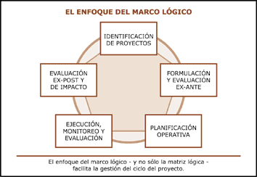
3. ¿CÓMO ES EL MARCO LÓGICO?

Slide 88
Porqué se crea?
Planificación demasiado imprecisa
Responsabilidad gerencial ambigua
Evaluación excesivamente controversial.
Diagnósticos traslapados
Información repetitiva.
Evaluaciones ambiguas

Slide 89
Planificación demasiado imprecisa. -
Diagnósticos traslapados
  Proyectos de objetivos múltiples y cuyos componentes no se relacionaban claramente con las actividades.
  Ausencia de una imagen clara de los objetivos y metas que el proyecto debe lograr si es ejecutado con éxito, lo cual planteaba a los evaluadores muchas dificultades para comparar de manera objetiva lo planificado con los resultados reales.

Slide 90
Responsabilidad gerencial ambigua - Información repetitiva - inciertos
Aunque los gerentes de proyectos aceptaban la premisa de que éstos se justifican en función de los beneficios entregados a la población, sin embargo se resistían a ser considerados responsables del impacto del proyecto.
Ellos encontraban muy difícil especificar aquello de lo cual eran directamente responsables y aquello que, correspondiendo al entorno socioeconómico, político y natural, tiene repercusiones notables sobre la performance del proyecto.

Slide 91
Evaluación excesivamente controversial - Evaluaciones ambiguas
Ante la ausencia de metas claras y frecuentes desacuerdos acerca de lo que busca un proyecto, los evaluadores terminaban usando su propio criterio para determinar los aspectos positivos y negativos.
Los resultados subsecuentes del monitoreo y evaluación, por lo tanto, frecuentemente se convertían en causa de mayores desacuerdos acerca del éxito o fracaso, en lugar de contribuir al mejoramiento del proyecto

Slide 92
Características
El marco lógico permite un diseño que satisface tres requerimientos fundamentales de calidad en un proyecto de desarrollo: coherencia, viabilidad y evaluabilidad.
Y su creciente popularidad entre los oficiales de proyectos se debe al no menos importante hecho de constituir la principal técnica no cuantitativa de análisis científico en el campo de la política del desarrollo.
Como lo ilustra ampliamente la gnoseologia, ninguna ciencia puede basarse enteramente en mediciones, y en el caso de algunas ciencias, las mediciones son más bien el componente menor de las investigaciones científicas.
El marco lógico logra, sin mayor necesidad de sofisticados métodos matemáticos, introducir rigor científico en la formulación de proyectos de desarrollo, ambientales, ecológicos y sociales.

Slide 93
4. METODOLOGÍA DE DISEÑO DE PROYECTOS
Matriz
 | Un resumen narrativo de los objetivos y las actividades. | Los indicadores o expresión cuantitativa de los objetivos. | Los medios de verificación de los indicadores. | Los supuestos o factores externos que plantean riesgos u oportunidades al proyecto.
Objetivo de Desarrollo o Fin al cual el proyecto contribuirá de manera significativa.
Propósito logrado cuando la ejecución del proyecto haya concluido
Productos / Resultados completados en el transcurso de la ejecución del proyecto.
Actividades requeridas para producir los productos o resultados.

Slide 94
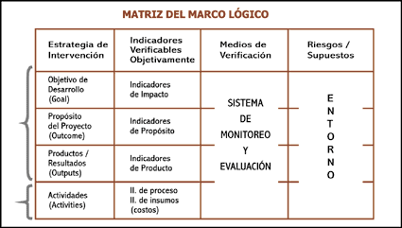

Slide 95
Matriz
Coherencia, a través de la columna de objetivos, toda vez que entre sus distintos niveles existe una relación de causa a efecto.
Realismo (o viabilidad), a través de la columna de supuestos, toda vez que ésta representa el entorno y, por ende, los factores exógenos que podrían plantear riesgos al proyecto.
Evaluabilidad, a través de las columnas de indicadores y medios de verificación.

Slide 96
Método
El marco lógico propone un método para organizar y visualizar la interacción de los distintos elementos de un proyecto, medio, entorno, ecosistema.
Para este enfoque, los recursos humanos y materiales, expresados ambos en términos físicos o monetarios- constituyen los insumos básicos para que funcionen las actividades, que permiten a su vez obtener ciertos productos.
Estos tres elementos constituyen en rigor el proyecto y están bajo control y responsabilidad de la institución ejecutora.
Los Productos obtenidos (también llamados Componentes del proyecto) tienen un efecto predecible, bajo ciertas condiciones de entorno, sobre los beneficiarios directos, lo cual es descrito en el Propósito y, más ampliamente, en el Fin del proyecto.

Slide 97
Las relaciones de causa y efecto entre los distintos niveles de objetivos (las relaciones de actividades a resultados, de resultados a propósito y de propósito a fin) describen las condiciones necesarias para que un proyecto sea exitoso.
Las relaciones entre los objetivos y los supuestos aclaran la probabilidad de que el proyecto tenga éxito, bajo un contexto social y general dados.

Slide 98
Condiciones
Las condiciones necesarias, que se establecen a lo largo de la columna de objetivos: incremento de la productividad agropecuaria
Las condiciones suficientes, que se establecen en la columna de supuestos: evolución favorable del mercado de consumo de productos agropecuarios

Slide 99
METODOLOGÍA DE DISEÑO DE PROYECTOS
Por regla general, un proyecto es una intervención innovadora en el campo del desarrollo que tiene un objetivo definido, el cual debe ser logrado en un cierto periodo, en un ámbito geográfico y a favor de una determinada población beneficiaria.
Un proyecto es diseñado en varios pasos, cuyo punto culminante es una matriz que muestra la estructura básica de la intervención, y que es lo que hoy se conoce como matriz del marco lógico

Slide 100
"El éxito en los proyectos radica en dos simples principios: objetivos claros y compromisos fuertes."
Los objetivos sólo pueden ser formulados claramente si las causas y los efectos de los problemas a resolver han sido analizados previamente (análisis de problemas).
Los problemas no son hipótesis abstractas, sino que, por el contrario, afectan a una población, grupos sociales e instituciones determinados.
Por lo tanto, en forma previa al análisis de problemas, todos los grupos afectados y sus intereses correspondientes deben ser tomados en cuenta (análisis de participación).

Slide 101
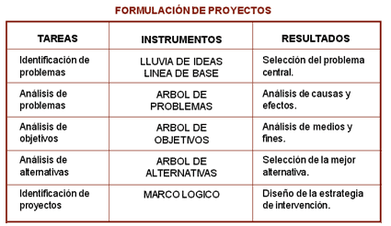

Slide 102
5. IDENTIFICACIÓN DE PROBLEMAS
El propósito de los proyectos de inversión social es resolver un problema o satisfacer una necesidad importante en determinado sector de la población, razón por la cual la identificación y análisis de la situación actual antecede a la preparación propiamente dicha del proyecto
Existen diversas formas de identificar problemas, siendo el más usado el método participativo de “lluvia de ideas”, que permite arribar a un registro de situación, esto es, un listado simple de los principales problemas que aquejan a la población objetivo de la entidad ejecutora.

Slide 103
6. ANÁLISIS DE PROBLEMAS
1. Plantear únicamente los problemas más importantes del contexto bajo análisis.
2. Elegir el problema central, sobre la base de criterios como la magnitud y la gravedad del problema y la auto-percepción que tienen los propios beneficiarios potenciales del proyecto.
3. El problema central es un hecho o situación reales, y no un documento.
4. El problema central no es la ausencia de una solución.
5. El problema central es verdadero: existe evidencia empírica y su importancia puede ser demostrada estadísticamente.

Slide 104
ANÁLISIS DE PROBLEMAS
Una vez que ha sido determinado el problema fundamental, se analizan sus causas y sus efectos.
El punto de partida para solucionar un problema es analizarlo correctamente, con la ayuda del instrumento metodológico denominado “árbol de problemas”.

Slide 105
“Árbol de problemas”
Coloque en un primer nivel los efectos directos o inmediatos del problema.
Cada efecto nace del problema, lo que se representa con una flecha desde el problema hacia cada efecto inmediato.
Pregúntese para cada efecto de “primer nivel” si hay alguno o varios efectos superiores importantes que puedan derivarse de él.
Represéntelos en un segundo nivel, derivándolos con flechas de abajo hacia arriba desde el efecto de primer nivel que opera como causa.
Si a un efecto concurre como causa otro efecto de primer nivel ya representado, indique la interdependencia con una flecha.
Continúe sucesivamente con el método para otros niveles, hasta llegar a un nivel que se considere como el superior dentro del ámbito de competencia o de posibilidades de intervención.

Slide 106
Eje del árbol de problemas
Magnitud del problema, en términos de la cantidad o el porcentaje de la población de referencia que es afectada por el problema.
Gravedad del problema, en el sentido de inminencia de pérdida de vidas humanas o daños irreparables en general.
Área o zona afectada, que será la base para la ulterior definición del ámbito del proyecto.
Características de la población afectada, en los aspectos demográficos, económicos y culturales, entre otros.

Slide 107
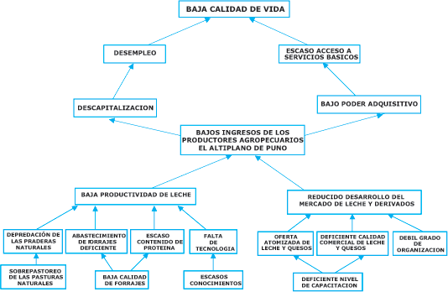
La solución del problema central identificado según la metodología del Marco Lógico

Slide 108
7. ANÁLISIS DE OBJETIVOS
El propósito de este paso es utilizar el árbol de problemas para identificar las posibles soluciones al problema, las cuales podrían ser expresadas como manifestaciones contrarias del mismo.
Esto da lugar a la conversión del árbol de problemas en un árbol de objetivos: la secuencia encadenada de abajo hacia arriba de causas-efectos se transforma en un flujo interdependiente de medios-fines.

Slide 109
Árbol de objetivos
Los medios fundamentales se especifican en el nivel inferior: constituyen las raíces del árbol.
Los fines se especifican en la parte superior: son las ramas del árbol.
Mas propiamente son los objetivos del posible proyecto.

Slide 110
El árbol de objetivos es un procedimiento metodológico que permite
Describir la situación futura que prevalecerá una vez resueltos los problemas.
Identificar y clasificar los objetivos por orden de importancia.
Visualizar en un diagrama las relaciones medios-fines.

Slide 111
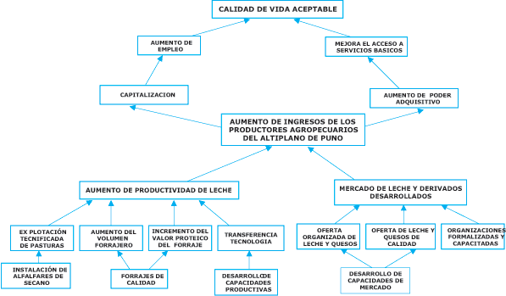

Slide 112
8. ANÁLISIS DE ALTERNATIVAS
Las alternativas son las diferentes formas de solucionar un problema; o lo que es igual, distintos medios para alcanzar un objetivo.
En consecuencia, el análisis de alternativas consiste en la comparación de tales alternativas en función de su localización, tecnología, costos, riesgos, y otros factores relevantes.

Slide 113
ALTERNATIVAS
Es la alternativa óptima, desde el punto de vista técnico.
Es la alternativa de mínimo costo, desde el punto de vista económico.
Es una alternativa pertinente, desde el punto de vista institucional, a la luz de la misión y objetivos de la organización ejecutora.

Slide 114
9. MATRIZ DEL MARCO LÓGICO
Empleando la matriz del marco lógico como guía metodológica se pueden diseñar correctamente los objetivos del proyecto.
Estos se clasifican, siguiendo un orden jerárquico, en fin, propósito, productos y actividades.

Slide 115
10. LA LÓGICA DE UN PROYECTO
Se cuenta que, durante el acto de sustentación de lo que entonces era una propuesta metodológica, León Rossemberg fue preguntado acerca de la razón por la cual llamaba marco lógico a una tabla que sólo parecía un tablero de ajedrez. La respuesta fue contundente.
  En primer lugar, independientemente de su sofisticación matemática, un proyecto debe tener una lógica perfecta.
  En segundo lugar, la matriz de marco lógico contiene en sí misma un depurado análisis lógico, al establecer con rigurosidad relaciones de causa a efecto entre los principales proposiciones contenidas en sus casilleros.

Slide 116
Los Indicadores
Como bien señala Practical Concepts, no es suficiente definir la intención general del proyecto, pues, por lo general, la formulación de fin, propósito y resultados está sujeta a interpretaciones diversas e incluso malentendidos por parte de las personas e instituciones involucradas en el proyecto.
En particular, la formulación del Fin y Propósito tiende a ser ambigua. En el contexto del marco lógico, los indicadores constituyen el medio para establecer que condiciones serían las que señalen el logro de los objetivos del proyecto.
En tanto variables, los indicadores presentan dos características esenciales: son características observables de los objetivos (descriptores); y son objetivamente verificables por medios externos.
Es importante que el indicador pueda verificarse en forma objetiva, independientemente de si es directo o indirecto. Por ello, junto a la especificación de indicadores se deben seleccionar los medios o fuentes apropiados de verificación.

Slide 117
Tipos de indicadores
Indicadores de Impacto, que son medidas de desempeño para los objetivos del nivel más alto a los cuales apunta un proyecto.
Indicadores de Propósito, que muy a menudo definen el cambio en el comportamiento de los beneficiarios del proyecto o el cambio en la manera en que funcionan las instituciones como resultado del proyecto.
Indicadores de Productos, los cuales establecen los marcos de referencia para la evaluación de los resultados del proyecto, ya que corresponde a la institución ejecutora producir los resultados esperados.
Indicadores de Proceso, que son los indicadores del cumplimiento de las actividades programadas por el proyecto, con la pertinencia y calidad esperada.
Indicadores de insumos, los cuales se refieren a los insumos o costos relacionados a la ejecución de actividades.
.

Slide 118
Clases de indicadores
Indicadores Directos, que comprenden a las variables directamente relacionadas al objetivo a medir. Por ejemplo, si el objetivo es reducir la mortalidad, un indicador apropiado podría ser la tasa de mortalidad infantil en tanto por mil.
Indicadores Indirectos, llamados también PROXYs, que son formas aproximadas de medir determinados objetivos. La variable utilizada no tiene una relación directa con el objetivo que se busca medir

Slide 119
Caracteres del indicador
Los indicadores deben ser significativos y relevantes.
Los datos requeridos para hacer cálculos deben ser factibles de una recopilación oportuna económica.
Los indicadores y su cálculo deben estar acordes con la capacidad institucional de la entidad ejecutora.
Todo buen indicador debe tener tres atributos básicos: calidad, cantidad y tiempo.

Slide 120
Atributos del indicador
El atributo de calidad se refiere a la variable empleada; por ejemplo, tasa de mortalidad infantil, ingreso per-cápita, tasa de analfabetismo, hectáreas de tierra reforestadas, casos de violencia familiar atendidos, etc.2.
El atributo de cantidad se refiere a la magnitud del objetivo que se espera alcanzar, por ejemplo reducción de la tasa de mortalidad infantil del 40 por mil al 20 por mil; incremento del ingreso per-cápita en 10%; reducción de la tasa de analfabetismo del 8% al 5%; etc.3.
Atributo de tiempo se refiere al periodo en el cual se espera alcanzar el objetivo, y usualmente esta vinculado a la duración del proyecto.
Es importante integrar cada uno de los atributos

Slide 121
Los Medios de Verificación
Los medios de verificación describen las fuentes de información necesarias para la recopilación de los datos que permiten el cálculo de los indicadores.
Por lo tanto, esta columna del marco lógico constituye la base del sistema de monitoreo del proyecto.
Por lo general, el sistema de monitoreo y evaluación describe los niveles, personas, eventos, procedimientos, documentos y datos que deben ser usados para realizar el seguimiento de la ejecución del proyecto.

Slide 122
Los Medios de Verificación
Por norma un buen indicador debe ser verificable por algún medio.
Por tanto, el valor de un indicador se limita o amplía por los medios que se dispongan para verificarlo.
Si se requiere una encuesta amplia para obtener los datos necesarios para verificar el indicador y si el proyecto no tiene fondos para pagar la encuesta, entonces debiera buscarse otro indicador.
La verificación de algunos indicadores podrían requerir simplemente de una rápida revisión de registros en oficinas públicas (fuentes secundarias de información), mientras que otros requieren para su verificación de la recolección y análisis sofisticados de datos (fuentes primarias de información)

Slide 123
Los Supuestos
Un proyecto nunca se ejecuta en el vacío social, ni es un experimento de laboratorio en el cual se puedan determinar a voluntad las variables que intervienen en el proceso.
Por el contrario, todo proyecto afronta riesgos, ya sea de carácter natural, político-social, cultural o de otra índole, que podrían ocasionar el fracaso del proyecto, pese a su buena gerencia.
El marco lógico permite la incorporación de estas condiciones del entorno en el diseño del proyecto, a través de la columna de supuestos.
Los supuestos son enunciados sobre la incertidumbre que existe en cada uno de los niveles de la jerarquía de objetivos.
Representan condiciones que deben existir para que el proyecto tenga éxito, pero que no están bajo el control directo de la institución ejecutora.
Los supuestos son, por ende, variables exógenas

Slide 124
Riesgos y Análisis de Sensibilidad
Los supuestos representan un juicio sobre la probabilidad de éxito del proyecto que comparten la institución ejecutora y el organismo de financiación, ya que establecen las condiciones que deben existir para lograr el próximo nivel de la jerarquía de objetivos.
Cuanto menor sea la incertidumbre de que ciertos supuestos sean válidos, mayor será la probabilidad de éxito.
Los especialistas están de acuerdo en que el hecho de no prestar atención a los supuestos casi siempre hace que un proyecto se desvíe de su curso.

Slide 125
Riesgos y Análisis de Sensibilidad
Los riesgos o amenazas del proyecto tienen fuentes de diversa índole:
  culturales o étnicas (que podrían inducir al rechazo del proyecto por parte de la población objetivo);
  político- económico-sociales (incluyendo las políticas gubernamentales, aspectos tecnológicos y legales), que podrían alterar las reglas de juego que hacen viable a corto y largo plazo el proyecto;
  naturales, que podrían tornar inapropiadas las condiciones climáticas para ciertos proyectos, especialmente en el caso de inversiones relacionadas a actividades extractivas (fragmentación, agricultura, silvicultura, pesca, etc.).

Slide 126
Riesgos y Análisis de Sensibilidad
El entorno social, económico, político, cultural y natural, al tiempo que constituye la base objetiva que sustenta una intervención, bajo determinadas circunstancias podrían representar riesgos al desenvolvimiento del proyecto.
Dichos riesgos podrían, en ocasiones, ser neutralizables, pero en otras podrían ser el indicio de una alteración estructural en el entorno.
En el primer caso, deben ser incorporadas las correspondientes medidas de mitigación o neutralización en el marco de la estrategia del proyecto.
Si en cambio, los riesgos son de carácter no neutralizable y de ocurrencia muy probable durante la vigencia del proyecto, este sería inviable.

Slide 127
Riesgos y Medios de Neutralización
El análisis de riesgos es la parte que suele presentar mayores dificultades en la elaboración del marco lógico.
  En primer lugar, se identifica la(s) fuente(s) de riesgo. Por ejemplo, en un proyecto de mejoramiento de la productividad agropecuaria, podrían ser el clima y el mercado.
  En segundo lugar, se precisa la naturaleza del riesgo derivado de la fuente de riesgo. Por ejemplo, la caída brusca de los precios de los productos agrícolas.
  En tercer lugar, se cuestiona el carácter del riesgo concreto: ¿es neutralizable o no?.
  Si fuera neutralizable, inmediatamente se derivan los medios de neutralización correspondientes y se incorporan a la columna de objetivos del proyecto, ya sea como componente o como una actividad adicional dentro de un componente.

Slide 128
Riesgos y Medios de Neutralización
Recuérdese que la columna de objetivos contiene por lo general los factores controlables del proyecto.
Si no fueran neutralizables, entonces, se haría una segunda interrogante:
  ¿es probable que el riesgo se presente durante la vigencia y en el ámbito del proyecto?
    si la respuesta fuera negativa, el proyecto sería viable y el supuesto seria expresado en términos de un riesgo negado.
  Por ejemplo, si la caída de precios de los productos agrícolas es un riesgo de carácter no neutralizable pero no es probable de que ocurra durante la duración del proyecto, el supuesto quedaría expresado de la siguiente manera:
  “No habrá caída de los precios de los productos agrícolas”

Slide 129
Riesgos y Medios de Neutralización
Por su parte, si se estima que el clima, en el ámbito y durante la vigencia del proyecto, será favorable, el supuesto podría ser:
  “No habrá sequía” (para proyectos de lugares cuyo riesgo climático principalmente es la sequía)
  “No habrá inundación” (para proyectos cuyo riesgo principal es la inundación)

Slide 130
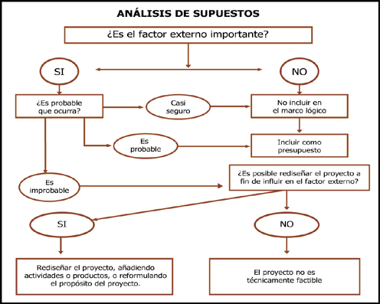

Slide 131
Lógica Vertical
El marco lógico permite examinar los vínculos causales entre los distintos niveles de objetivos del proyecto. Esta es su lógica vertical.
Las actividades especificadas para cada componente son las necesarias para producir el componente.
Todos y cada uno de los componentes son necesarios para lograr el propósito del proyecto.
Si se logra el propósito, el proyecto contribuirá al logro del fin, que es una respuesta a un problema importante en el ámbito del proyecto

Slide 132
Lógica Vertical
Un buen proyecto exige que la lógica vertical sea perfecta.
Se llega a la perfección cuando las condiciones establecidas en cada nivel son aquellas estrictamente necesarias para alcanzar el nivel siguiente.
Así, las actividades deber ser aquellas que son necesarias para alcanzar los productos;
Los productos deben ser necesarios para alcanzar el propósito del proyecto, el proyecto se encuadra dentro del fin o directriz.

Slide 133
Lógica Horizontal
El marco lógico, por otra parte, permite establecer las relaciones causales entre los objetivos del proyecto y los factores del entorno, siendo éstos por definición no controlables, de tal modo que se garantice una adecuada evaluación de la viabilidad del proyecto. .

Slide 134
¿Lógicas?
la lógica vertical garantiza la coherencia interna del proyecto.
la lógica horizontal asegura su viabilidad en el contexto global del ámbito del proyecto

Slide 135
La conjunción de la lógica vertical y horizontal
    Proposición p: condición necesaria (objetivo)
    Proposición q: condición suficiente (supuesto)
    Proposición r: conclusión (objetivo del siguiente nivel jerárquico)

Slide 136
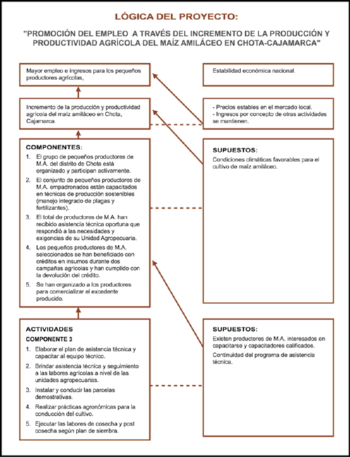

Slide 137
Racionalidad Administrativa

Slide 138
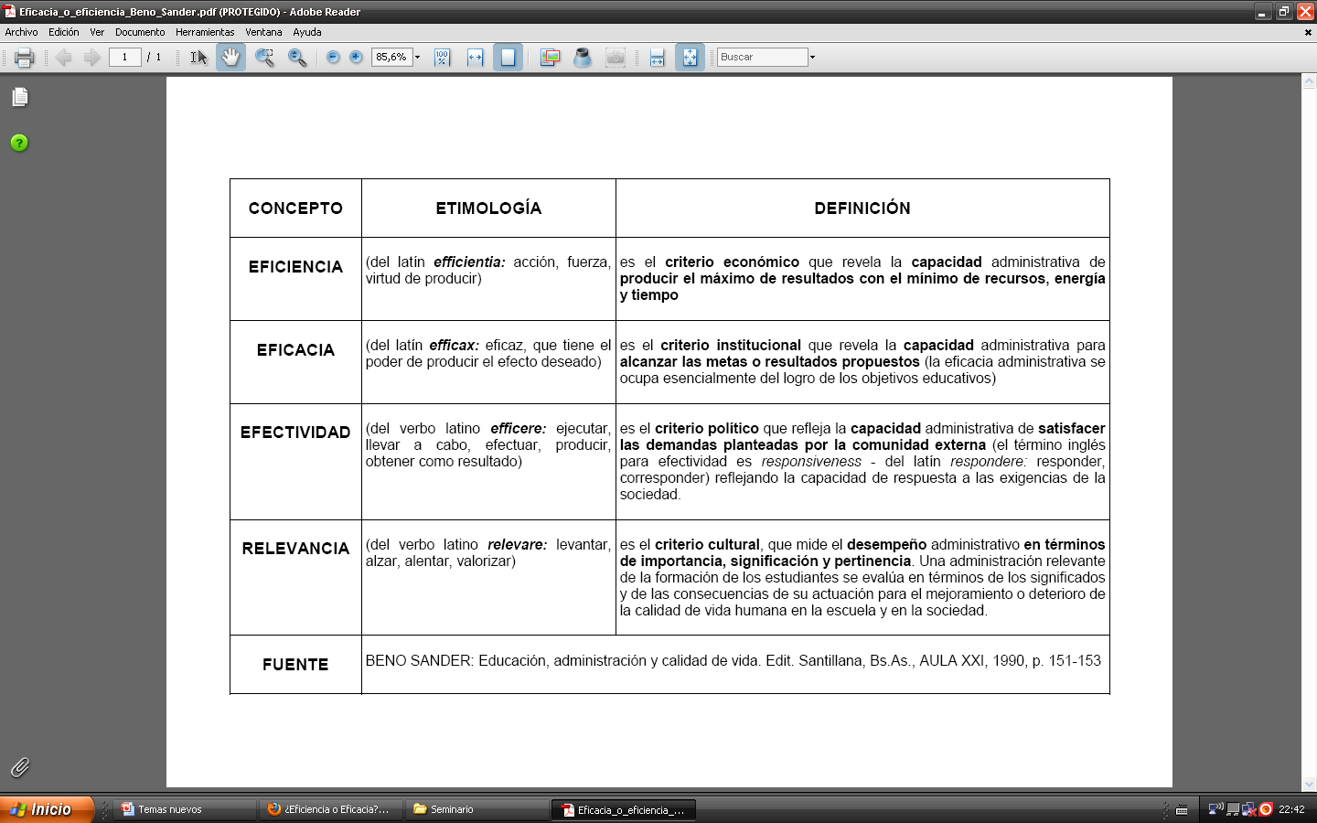

Slide 139
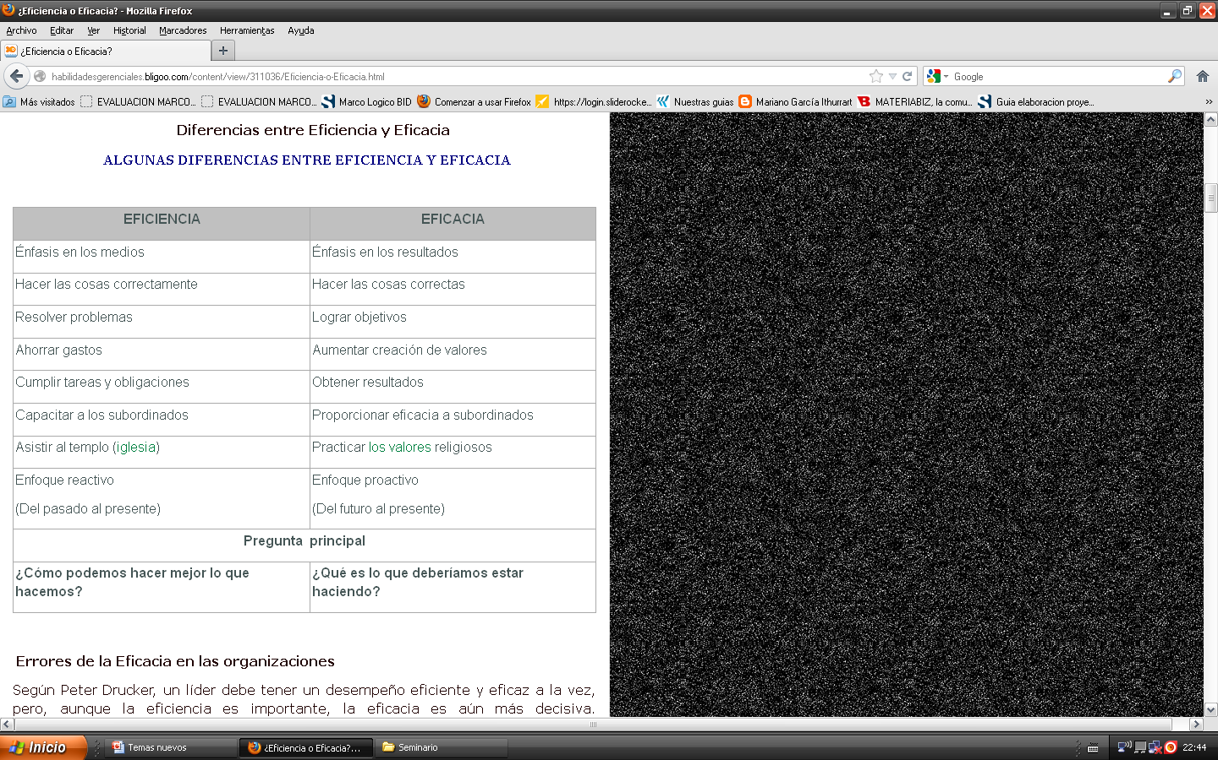

Slide 140
Las bases del NEGOCIO
La definición tipo “naturaleza”
Rasgos claves y originales que definen el NEGOCIO desde el punto de vista de sus resultados económicos y/o típicos o propios de su quehacer
Factores claves y esenciales en relación a la obtención de resultados y/o valores preferenciales

Slide 141
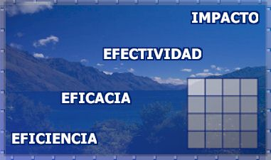
Gestión por Resultados y Marco Lógico

Slide 142
Gestión por Resultados
Presupuesto basado en Resultados (PbR)
RESULTADOS
Sistema de Evaluación del Desempeño (SED)
Impulsar el desarrollo
Mayor bienestar de la población
Aumento en la eficiencia y mejor desempeño de la gestión pública
Fortalecimiento de la transparencia
Mejor rendición de cuentas
Aumenta la calidad del gasto público
Planeación
Estratégica
Programación y Presupuesto
Ejecución
Seguimiento
Rendición de cuentas
Evaluación
Sistema de información para el Presupuesto Basado en Resultados (PbR)
Coordinación Institucional
Plan estratégico institucional y Programas que se derivan
Marco Legal y Normativo

Slide 143
Gestión por Resultados (GpR)
Modelo de cultura organizacional, directiva y de gestión
Pone énfasis en los resultados y no en los procedimientos
Foco en la creación de valor público

Slide 144
Principios de la Gestión por Resultados
Centrar el diálogo en los resultados
Alinear las procesos de planeación, programación, presupuestación, seguimiento y evaluación, con los resultados previstos
Mantener el sistema de generación de informes de resultados lo más sencillo, económico y fácil de usar como sea posible
Gestionar para, no por, resultados
Usar la información de resultados para el aprendizaje administrativo, la toma de decisiones, y la rendición de cuentas a los involucrados

Slide 145
Planificación estratégica
Plan Estratégico Organizacional
  Diagnóstico organizacional
  Análisis de escenarios y desafíos
  Definición de la visión y misión
  Definición de líneas de acción estratégicas
Planes estratégicos específicos
  Son planes de un nivel jerárquico inferior, por lo que deberán estar alineados al plan estratégico organizacional

Slide 146

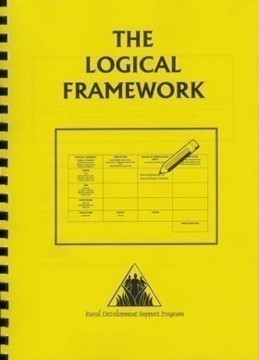
Agenda de trabajo
Marco lógico como herramienta de trabajo

Slide 147
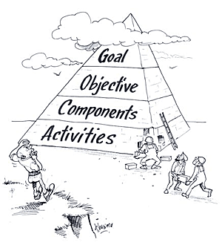
El Marco Lógico suministra información que permite explicar
Porque el proyecto es llevado a cabo (propósito/meta)
Que se espera obtener con el proyecto (logros, resultados)
Como habrá de obtener los resultados este proyecto (actividades)
Cuales son los factores externos cruciales para el éxito del proyecto (supuestos críticos)
Como puede ser evaluado el éxito del proyecto y cuando se espera lograr (indicadores objetivamente verificables)
Donde pueden encontrarse los datos que determinen el éxito del proyecto (medios de verificación)

Slide 148
Principales ventajas del Marco Lógico
Aporta una terminología uniforme que facilita la comunicación y que sirve para reducir ambigüedades;
Aporta un formato para llegar a acuerdos precisos acerca de los objetivos, metas y riesgos que comparten los involucrados;
Suministra un temario analítico común que pueden utilizar los involucrados
Enfoca el trabajo técnico en los aspectos críticos y puede acortar documentos en forma considerable;
Suministra información para organizar y preparar en forma lógica el plan de ejecución del organismo;
Suministra información necesaria para la ejecución, monitoreo y evaluación del plan; y
Proporciona una estructura para expresar, en un solo cuadro, la información más importante sobre el plan.

Slide 149
Marco Lógico

Slide 150
Análisis de Involucrados
PASO 1: Hacer una lista de todos los tipos de participantes (personas, intermediarios, grupos, empresas, instituciones, proyectos y otros)
PASO 2: ¿El grupo puede subdividirse?
PASO 3: Caracterizar y analizar cada participante
PASO 4: Identificar las posibles consecuencias positivas y negativas de la inclusión de cada participante

Slide 151
Análisis de Problemas
Cómo se elabora el ARBOL DE PROBLEMAS
PASO 1: Identificar los principales problemas con respecto a la situación en cuestión
PASO 2: Formular el enunciado de cada problema en pocas palabras y en forma concreta
PASO 3: Anotar las causas de cada problema y seleccionarlas con los efectos
PASO 4: Elaborar un esquema que muestre las relaciones de causa y efecto en forma de Árbol o red de Problemas
PASO 5: Revisar el esquema completo y verificar su lógica e integridad

Slide 153
Análisis de Objetivos
Como se elabora el ARBOL DE OBJETIVOS
PASO 1: Formular todas las condiciones negativas del Árbol de Problemas en forma de condiciones positivas que son deseadas y realizables en la práctica
PASO 2: Examinar las relaciones "medios - fines” establecidas para garantizar la lógica e integridad del esquema
PASO 3: Si fuera necesario hay que:
Modificar los enunciados existentes; Añadir nuevos enunciados en el contexto de las relaciones "medios - fines" ; Eliminar Objetivos que no sean efectivos, innecesarios o inalcanzables
PASO 4: Identificar el objetivo principal y ponerle el nombre al Proyecto utilizando los conceptos más importantes del objetivo principal

Slide 155
Análisis de Alternativas
Cómo se elaboran las ALTERNATIVAS
PASO 1: Identificar los Objetivos que no son deseables o realizables y excluirlos
PASO 2: Identificar diferentes etapas de "medios - fines" como posibles estrategias alternativas para el Proyecto o componentes del mismo
PASO 3: Estimar qué alternativa presenta según su opinión una estrategia óptima para el Proyecto, utilizando criterios como:
* Recursos a disposición (capacidad instalada)
* Probabilidad de alcanzar los Objetivos
* Factibilidad técnica y política
* Relación costo / beneficio
* Riesgos sociales
* Sostenibilidad

Slide 156
Lectura del Marco Lógico
RESUMEN
NARRATIVO
INDICADORES
MEDIOS DE
VERIFICACIÓN
SUPUESTOS/ RIESGOS CRITICOS
META
PROPÓSITO
Causa / Efecto
PRODUCTOS
(o Componentes)
INSUMOS
(o Actividades)

Slide 157
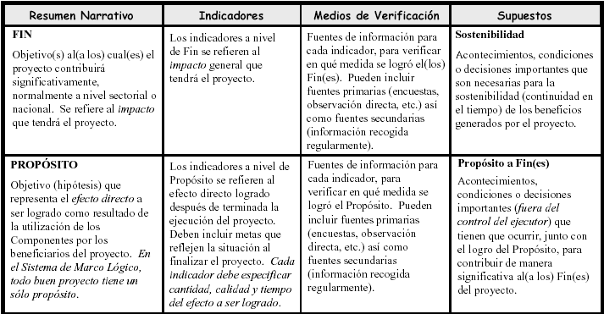
Marco Lógico

Slide 158
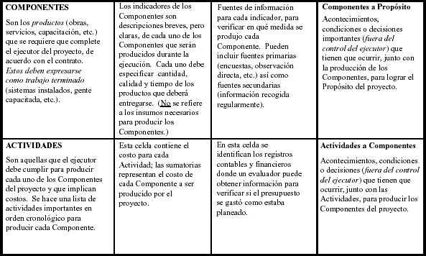
Marco Lógico

Slide 159
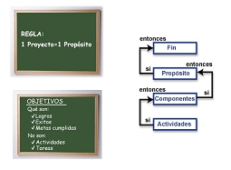
Marco Lógico

Slide 160
Marco Lógico - Indicadores
Específico (Specific): corresponde a información explícitamente particular al objetivo que se quiere observar y que permita al observador verificar si el mismo se ha cumplido o no.
Medible (Measurable): se refiere a características que permiten medir el indicador de manera objetiva.
Realizable (Achievable): se refiera a la probabilidad de lograr el indicador en todos sus aspectos.
Pertinente (Relevant): el indicador debe ser el más apropiado para la medición de un determinado objetivo.
Enmarcado en el tiempo (Time bound): debe especificar el período de tiempo en el cual se alcanzará el objetivo.

Slide 161
Supuestos: Cómo Analizarlos
  1. ¿Es externo al proyecto?
Sí
No (no incluir )
  2. ¿Es importante?
Sí
No (no incluir)
  3. ¿Cuál es la probabilidad de que ocurra?
No es probable
Probable
(= Supuesto)
Muy probable (no incluir)
  4. ¿Puede ser rediseñado el proyecto?
Sí
(rediseñar el proyecto)
No
(supuesto fatal - Pare!)
Notes:
Un miembro del Equipo de Proyecto sugiere un Supuesto. De ahí, se aplica este pequeño cuestionario.
1. ¿Es externo al proyecto (o está fuera del control del ejecutor)?
Si la respuesta es No, no se incluye como Supuesto.
2. ¿Es importante?
Esto se basa en un juicio de valor del Equipo de Proyecto.
3. ¿Cuál es la probabilidad de que ocurra?
Hay un rango de probabilidades que va de 0 (no ocurrirá) a 1 (certeza). Aquellos posibles supuestos cuya probabilidad de ocurrencia se aproxime a 0 ó a 1 se excluyen de la Matriz de Marco Lógico.
Pero, si la probabilidad de ocurrencia se aproxima a 0, entonces habría que considerar si el proyecto puede ser rediseñado (o ajustado) para evitar que sea un “Supuesto Fatal”.
SE RECOMIENDA HACER EL EJERCICIO DE SUPUESTOS

Slide 162
Definiciones útiles
Actividades (insumos):
Acciones a ser realizadas para producir cada Componente (producto) del proyecto, que implican costo o utilización de recursos. Las Actividades se encuentran en la cuarta celda de la (primera) columna de Resumen Narrativo de la Matriz de Marco Lógico (MML).
Ciclo de proyecto:
Comprende las fases de procesamiento de un proyecto potencial, desde la fase de identificación a la fase de diseño, la fase de negociación y aprobación, y la fase de ejecución, incluyendo finalmente la evaluación ex post.
Componentes (productos):
Productos (obras, servicios, personas capacitadas) que se requiere que complete la entidad ejecutora, de acuerdo con el contrato de la operación. Deben ser expresados como resultados completados (sistemas instalados, personal entrenado, etc.). Los Componentes (productos) se encuentran en la tercera celda de la (primera) columna de Resumen Narrativo de la MML.
Indicador:
La especificación cuantitativa o cualitativa utilizada para medir el logro de un objetivo – impacto del proyecto a nivel de Fin, efecto directo a nivel de Propósito, productos a nivel de Componentes. Los indicadores especifican los resultados esperados en términos de cantidad, calidad y tiempo o plazo. Es importante que los indicadores sean aceptados por los involucrados en un proyecto como medidas adecuadas para los objetivos. Los indicadores se encuentran en la segunda columna de la MML.

Slide 163
Definiciones útiles (Cont.)
Matriz de Marco Lógico (MML):
La Matriz de Marco Lógico (Marco Lógico o matriz de planificación) es una herramienta de trabajo conceptual que es útil en el diseño, monitoreo, ejecución y evaluación de proyectos. Es un sistema estructurado para planificar y comunicar, en un solo cuadro, la información más importante sobre un proyecto.
Medios de Verificación:
Indica las fuentes de información y el método de medición para verificar el comportamiento de cada indicador. Se encuentran en la tercera columna de la MML.
Propósito (Objetivo de Desarrollo - OD):
Objetivo (hipótesis) que representa el efecto directo que debe ser logrado como resultado del uso de los Componentes (productos) financiados por el proyecto, por parte de los beneficiarios. En el Sistema de Marco Lógico, todo buen proyecto tiene un solo Propósito. El Propósito se encuentra en la segunda celda de la (primera) columna de Resumen Narrativo de la MML.
Proyecto:
Conjunto de actividades de inversión definidas, con puntos de inicio y de terminación específicos, con el propósito de lograr un objetivo específico. También una inversión de capital que puede analizarse y evaluarse por separado.
Supuestos:
Factores críticos, externos al proyecto que representan riesgos, que están fuera del control del gerente del proyecto y de la entidad ejecutora, que afectan a la ejecución y a los cambios requeridos para que el proyecto tenga éxito. Representan acontecimientos, condiciones o decisiones que deben ocurrir para lograr los objetivos del proyecto. Los Supuestos se encuentran en la cuarta columna de la MML.

